Slide 1
1.光波的波速
光波在真空中的传播速度
介质折射率
2.光波的相干条件
(1) 光波的频率相同；
(2) 光矢量振动方向平行，且振幅相差不大；
(3) 光波之间的相位差恒定.
Notes:
略讲

Slide 2
3.光程
1）目的：
便于研究同一光波在几种不同介质中传播或者计算
几个经过不同介质的干涉光相遇时的相位差.
2）定义：
若时间 t 内光波在介质中传播的路程为 r ,则相应在真空中传播的路程应为
光程
可见: 光程是一个折合量，将光波在介质中传播的路程
折合为同一时间内在真空中通过的相应路程。
•
P
•
Q

Slide 3
4.光程差
1） 光程差
2） 相位差与光程差关系
真空中的波长
3）凸透镜的等光程性
物点到象点之间
各光线的光程差为零
平行光截面到焦点之间
各光线的光程差为零

Slide 4
5.半波损失:
光波从折射率小的光疏介质向折射率大的光密介质入射时，在掠射或垂直入射两种情况下，反射光要产生数值为 π 的相位突变.这相当于反射光波多走了(或少走了)半个波长.

Slide 5
光的干涉
1.杨氏干涉实验
p
x
r₁
·
r₂
x
λ
θ
d
o
δ
由上式得
D
在实际的干涉实验中 d << D ,
只在z轴附近观察
光强极大位置
光强极小位置
明条纹中心条件

Slide 6

光强分布图
I
4I₀
x₋₂
x₋₁
0
x₁
x₂
x
-2
-1
0
1
2
k

Slide 7
讨论
屏上z轴附近分布着一系列平行、等间距、等强度的条纹.
条纹间距
(2) 干涉条纹中，在极大与极小值之间，光强逐渐过渡变化，
且是非线性的变化.
若
有

Slide 8
2.薄膜干涉
两束光线的光程差
薄膜干涉的半波损失
无
有
考虑上下界面反射的半波损失，可写为

Slide 9
薄膜的等厚干涉
当保持n₂，γ不变时，可见 δ 仅仅是 d 的函数。同一条纹对应的薄膜厚度相同，这种干涉——薄膜等厚干涉，相应的干涉条纹——等厚条纹.
讨论
(1) 光垂直入射薄膜表面

Slide 10
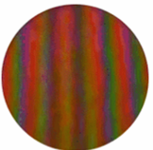
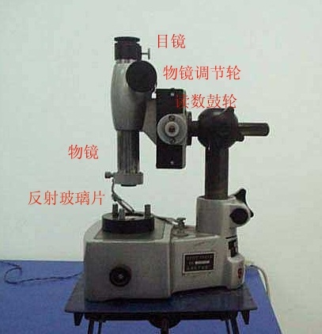
1）劈尖干涉
条纹特征
劈尖棱处是一个暗条纹.
(2) 劈尖干涉的等厚条纹是一些平行于棱的等间距直条纹.

Slide 11
(3) 两相邻明条纹(或暗条纹)对应的厚度差.
劈尖内介质折射率为n，则两相邻明条纹满足条件：
d_{k}
d_{k+1}
(4) 两相邻明条纹(或暗条纹)的间距.

Slide 12
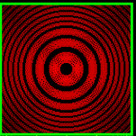
2）牛顿环
条纹特征
以接触点O为中心的内疏外密同心圆环.
(2) 若接触良好,中央为暗纹——半波损失.
(3) 由中心向外，干涉级次k 增大.

Slide 13
相关参数之间的关系
·
C
光程差
(1)
由几何关系得
(2)
将(2)代入(1)得
牛顿环明、暗纹条件分别为

Slide 14
牛顿环明、暗半径分别为

Slide 15
光的衍射
1.单缝衍射
1）单缝衍射装置
·
*
·
E
2）菲涅耳半波带法
狭缝波面上的半波带的数目
半波带
λ|2

Slide 16
半波带数目为整数时
暗纹条件:
(半波带数目为偶数)
λ|2
λ|2
λ|2
λ|2
λ|2
明纹条件:
(半波带数目为奇数)
中央明纹中心:
半波带数目为非整数时，该点的光强介于明暗之间.

Slide 17
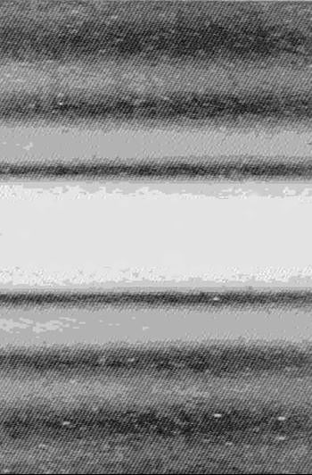
中央明纹角宽度:
中央明纹线宽度:
第k 级明纹角宽度:
结论:
中央明条纹的角宽度是其他明条纹角宽度的两倍.

Slide 18
讨论
(1)
波长越长，缝宽越小,条纹宽度越宽.
（衍射反比率）
(2)
波动光学退化到几何光学.
(3)
观察屏上不出现暗纹.
(4) 缝位置变化不影响条纹位置分布.

Slide 19
4）单缝衍射强度公式
·
·
将缝 AB 均分成 N 个窄带，每个窄带宽度为
设每个窄带在P 点引起的振幅为 A
相邻窄带的相位差为
A、B 点处窄带在P 点引起振动的相位差为

Slide 20
P 点形成的光振动：N个同方向，同频率，同振幅，初相位依次相差δ 的简谐振动的合成.
由图中几何关系得
由以上两式得
A
若
（ N 很大时）
令
I_{m}中央明纹中心处的光强

Slide 21
2.衍射光栅
衍射光栅:
利用多缝衍射原理使光发生色散的元件.
1)衍射光栅参数
光栅常数
总缝数
光栅宽度为 l mm,
每毫米缝
数为 m , 总缝数

Slide 22
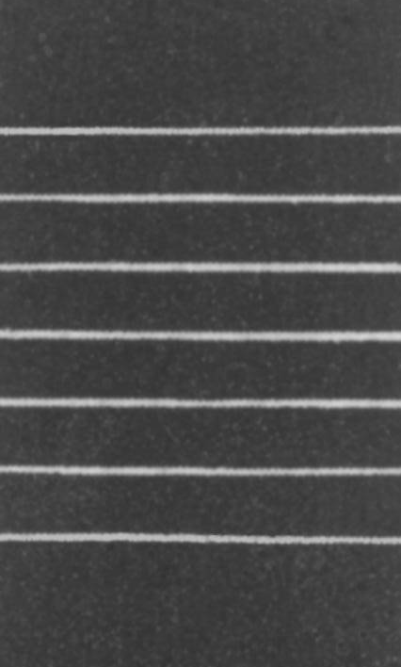
2)光栅方程
λ
·
光栅方程
主极大级数
主极大强度
相邻两缝发出的光在 P 点引起的光振动相位差为
P 点光强为

Slide 23
3)暗纹公式
屏幕上任一点的光振动来自于各缝光振动
的叠加.
相邻振动相位差
如果
即

Slide 24
4)光栅的缺级
λ
·
单缝衍射振幅曲线
则 缺级
如
则 缺级

